Slide 1
הרכיבים העיקריים של הספריה התקנית הם: מיכלים, איטרטורים, אלגוריתמים, פונקטורים, מתאמים, זרמים ומחרוזות. מיכלים, איטרטורים ואלגוריתמים קשורים זה לזה באופן הבא: • כל מיכל מגדיר איטרטורים המאפשרים לעבור על כל הפריטים במיכל. • כל אלגוריתם מקבל כקלט איטרטורים המגדירים את התחום שבו האלגוריתם צריך לעבוד.

Slide 2
מיכלים
המיכלים מכילים עותקים של עצמים - ולא קישורים לעצמים המשמעות: • אפשר להכניס למיכל רק עצם המשתייך למושג Assignable - כלומר יש לו אופרטור השמה ובנאי מעתיק. • בכל פעם שמכניסים עצם למיכל, נבנה עצם חדש; בכל פעם שמפרקים מיכל, מתפרקים כל העצמים הנמצאים בו. יש שני סוגים עיקריים של מיכלים: • סדרתיים - וקטור, רשימה... - שומרים פריטים לפי סדר ההכנסה שלהם • אסוציאטיביים - קבוצה, מפה... - שומרים פריטים לפי הסדר הטבעי שלהם המוגדר ע"י אופרטור קטן מ

Slide 3

מיכלים סדרתיים המיכלים הסדרתיים נבדלים בסיבוכיות הזמן הנדרשת לביצוע פעולות שונות: • list - רשימה מקושרת - זמן הכנסה בהתחלה/אמצע/סוף הוא אבל זמן הגישה לאיבר באמצע הרשימה הוא ליניארי. • vector - וקטור - זמן הכנסה בהתחלה/אמצע הוא ליניארי, זמן הכנסה בסוף קבוע בממוצע, וזמן הגישה לאיבר באמצע הוא קבוע. • deque - תור דו-כיווני - זמן הכנסה בהתחלה/סוף קבוע, וגם זמן הגישה לאיבר באמצע הוא קבוע, אבל פחות יעיל מוקטור.

Slide 4
וקטור
כדי לייעל את פעולת ההכנסה, הוקטור מקצה מקום בזיכרון מעבר למספר העצמים שיש בו. מספר העצמים שיש בוקטור נקרא גודל הוקטור - size .מספר העצמים שיש להם מקום בוקטור נקרא קיבולת הוקטור - capacity .
הגודל תמיד שווה או קטן מהקיבולת כשמוסיפים עצם בסוף הוקטור, יש שתי אפשרויות – • האפשרות הקלה היא שהגודל לאחר ההוספה עדיין שווה או קטן מהקיבולת. במקרה זה צריך רק לבנות/להעתיק את העצם החדש למקום הפנוי בסוף הוקטור. • האפשרות הקשה היא שהגודל לאחר ההוספה גדול יותר מהקיבולת. במקרה זה צריך להגדיל את הקיבולת: לאתחל בלוק עם קיבולת גדולה יותר ולהעתיק את הבלוק הישן לבלוק החדש ולשחרר את הבלוק הישן.

Slide 5
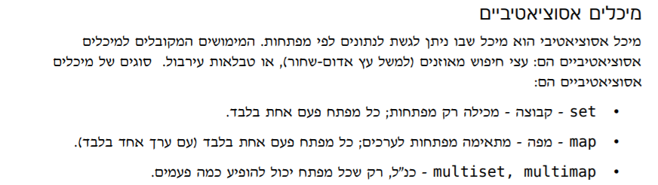


Slide 6
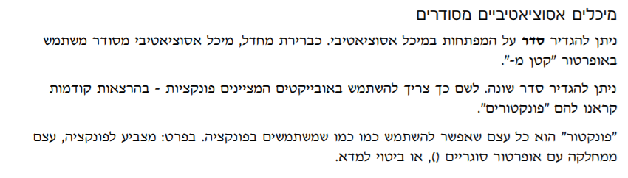
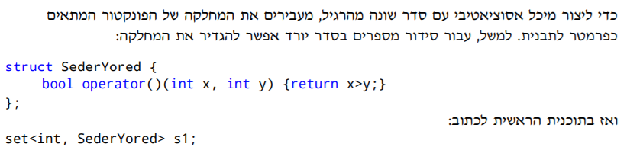

Slide 7
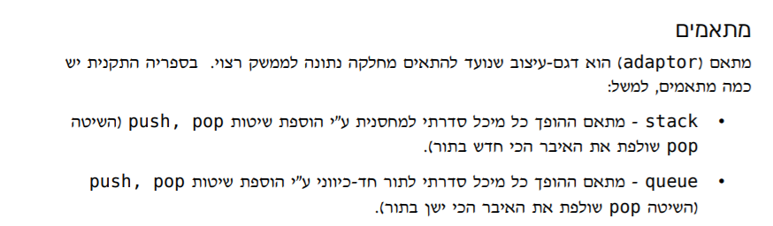

Slide 8
שאילתות
בקבוצת השאילתות נמצאים אלגוריתמים רבים המקבלים כקלט טווח איטרטור התחלה ואיטרטור סוף, ומחזירים ערך כלשהו על הפרטים הנמצאים בטווח.

Slide 9
פרמוטציות
בקבוצת הפרמוטציות נמצאים אלגוריתמים המקבלים כקלט טווח איטרטור התחלה ואיטרטור סוף, ומשנים את סדר הפרטים בסדרה הנמצאת בין האיטרטורים, אך אינם משנים את הפרטים עצמם.

Slide 10
מעבירים
בקבוצה זו נמצאים אלגוריתמים המעתיקים או מעבירים פרטים בין טווח אחד לטווח אחר. הפשוט ביותר ביניהם הוא copy :הוא מקבל טווח קלט ע"י שני איטרטורים, ואיטרטור פלט, ומעתיק את כל הפרטים מטווח הקלט לאיטרטור הפלט

Slide 11
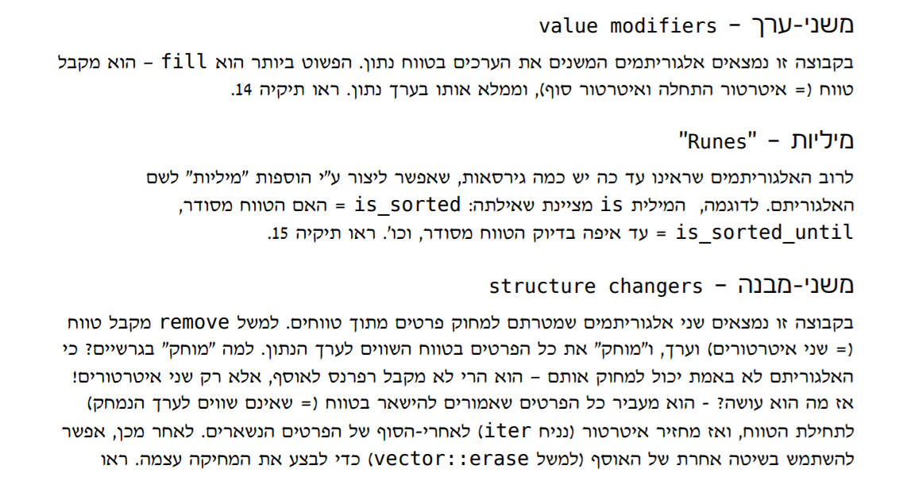

Slide 12
